Slide 1




Safe From Disaster
고현석, 김원빈, 진정호 / 박진, 김문모, 양준혁
Safe From Disaster
Notes:
안녕하십니까 SAFE FROM DISASTER 팀 임베디드 오지마 입니다.

Slide 2
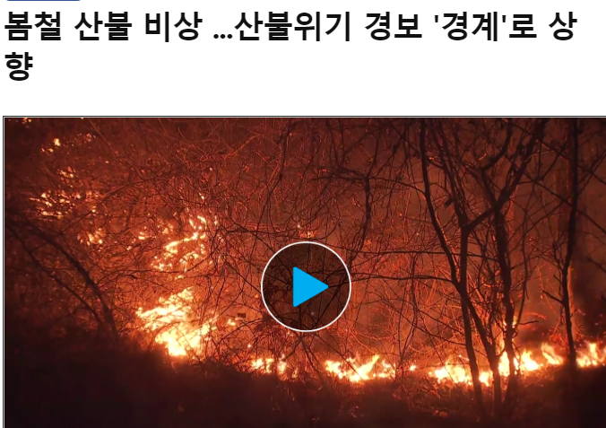
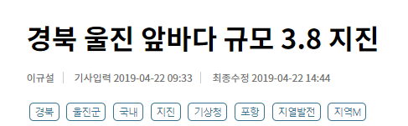
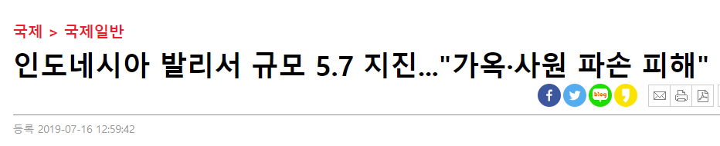
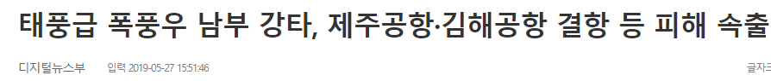
1. 동기
Notes:
지진 화산 태풍 산불 화재 등 우리 주변에서 많은 재해가 일어나고 있습니다.
저희들은 이런 재해가 일어나면 바로 피난을 갑니다.

Slide 3



1. 동기
Notes:
하지만 다음은 어떨까요?
이분들은 피난을 가기 힘든 사회적 약자 분들입니다.
저희는 이런 사회적 약자분들을 위한 솔루션을 개발하고자 하였고

Slide 4

SFD 앱 아이콘
세상을 밝히는 재난 대피 어플리케이션
Notes:
이 솔루션 SAFETY FROM DISASTER
SFD가 탄생하게 됩니다.

Slide 5
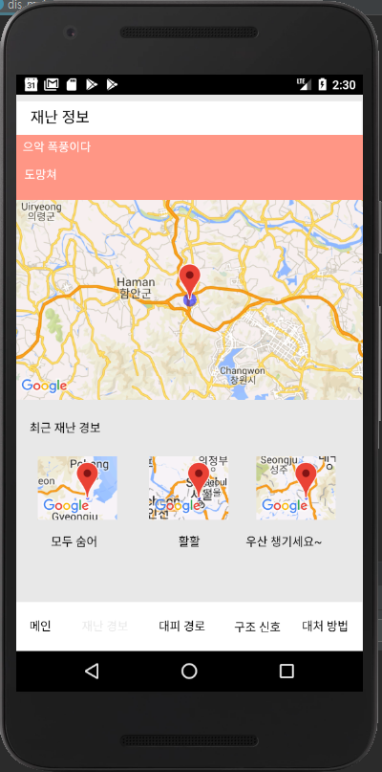
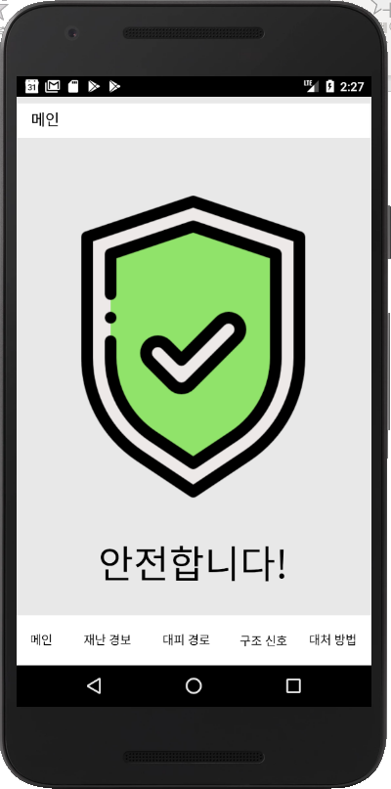
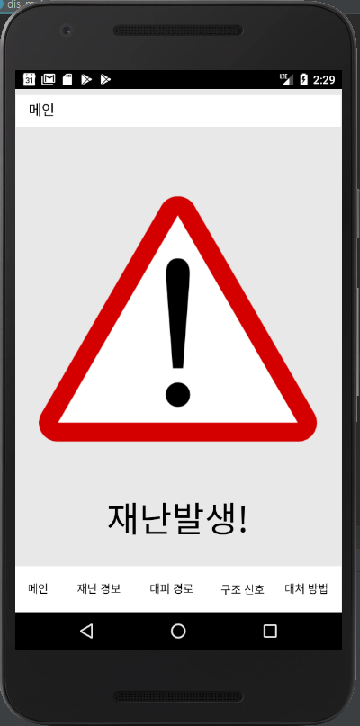


2. 기능
재난 정보
Notes:
첫번째 기능 재난알림 서비스입니다.

Slide 6
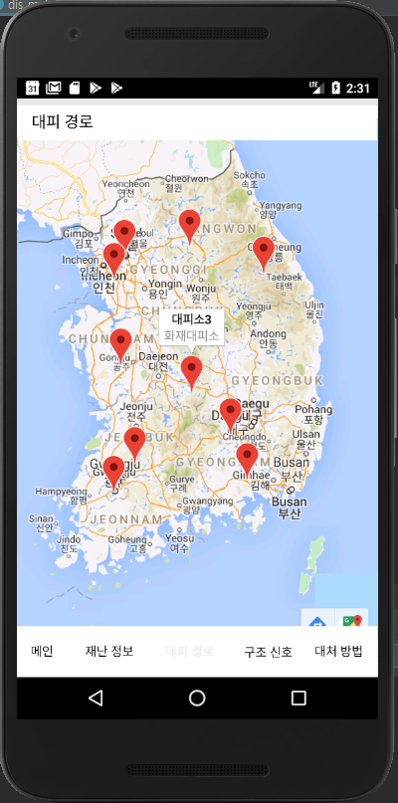
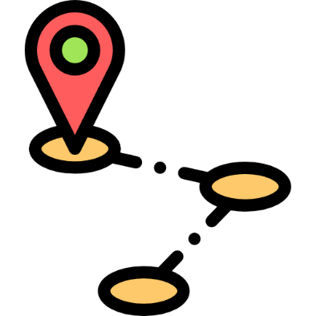
2. 기능
대피소 위치

Slide 7
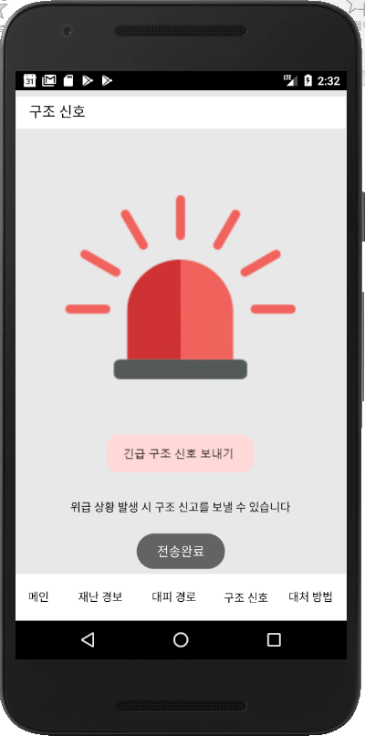

2. 기능
구조 신호

Slide 8
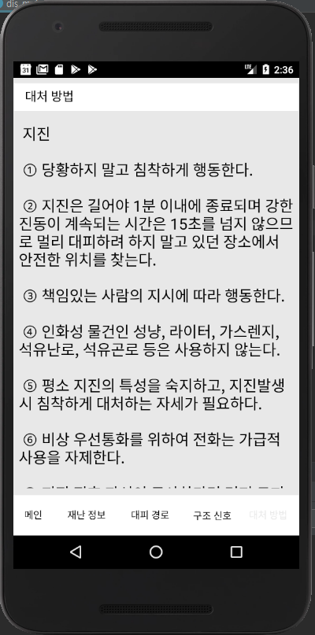

2. 기능
대처 방법

Slide 9

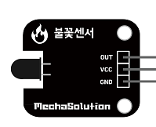
2. 기능
Notes:
이 하드웨어를 전국에 설치해서 좀더 많은 정보를 받아볼 수 있도록 제작하였습니다.

Slide 10










3. Tools 소프트웨어
Develop
language

Slide 11

시연 영상

Slide 12


Slide 13
역할 분담
2학년
앱 개발
김원빈
서버 구축
고현석
하드웨어 개발
진정호
1학년
UI 기획/디자인
박진
PPT기획/아이디어 구상
김문모
PPT제작/대본
양준혁

Slide 14
감사합니다.
Safe From Disaster

Slide 15


